Slide 2
Задача №1
В
Знайти: ВС.
45⁰
С
5см
А

Slide 3
Задача №2
В
60⁰
Знайти: АВ; ∠А.
14см
С
А

Slide 4
Задача №3
В
Знайти: AВ.
45⁰
D
8cм
С
А

Slide 5
Здача №4
B
Знайти: АВ.
30⁰
45⁰
A
C
O
5см

Slide 6
Здача №5
B
Знайти: АО.
14см
30⁰
A
C
O
7см

Slide 7
Задача №1(2)
С
Знайти: ВС.
23см
45⁰
В
А

Slide 8
Задача №2(2)
С
60⁰
Знайти: СВ; ∠В.
14см
А
В

Slide 9
Задача №3(2)
В
Знайти: AВ.
45⁰
18cм
D
С
А

Slide 10
Задача №4(2)
B
Знайти: ОС.
20см
30⁰
45⁰
A
C
O

Slide 11
Задача №5(2)
B
Знайти: СО.
10 см
30⁰
A
C
10 см
O

Slide 12
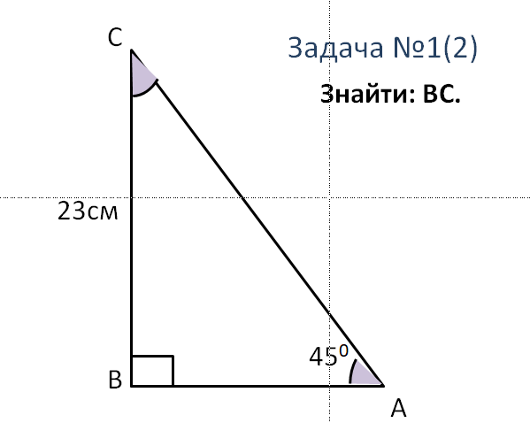
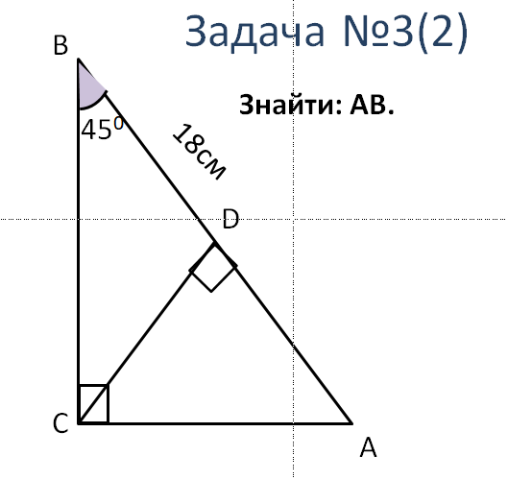
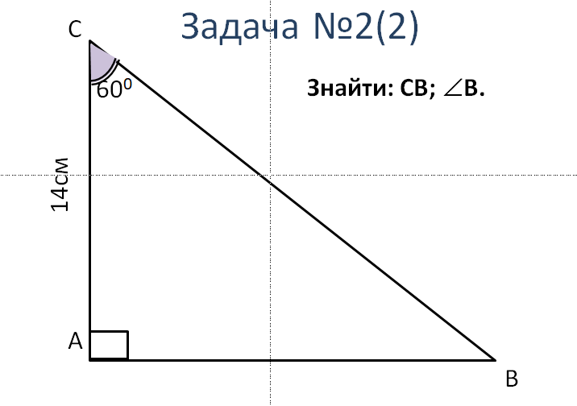
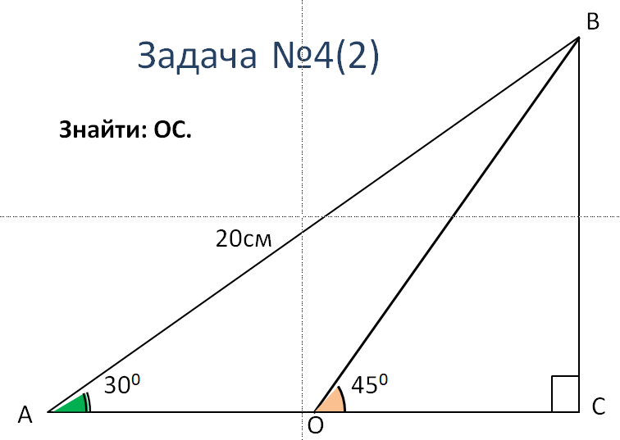

Slide 13
